Slide 1

B. GIẢM PHÂN
I
Những diễn biến cơ bản của NST trong giảm phân I
II
Những diễn biến cơ bản của NST trong giảm phân II

Slide 2
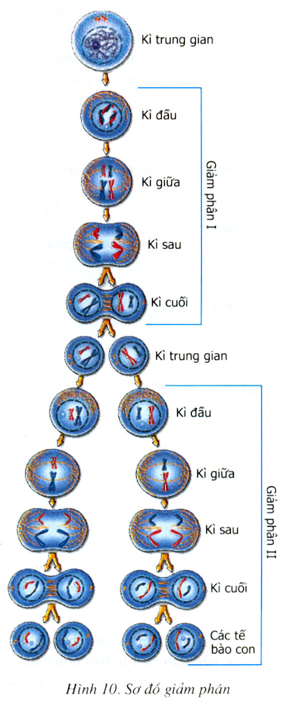
Những diễn biến cơ bản của NST trong giảm phân I, II

Slide 3
I
Những diễn biến cơ bản của NST trong giảm phân I
Hãy nghiên cứu thông tin SGK, kết hợp với hình ảnh vừa quan sát hoàn thành bảng 10 SGK (cột lần PB I)

Slide 4

Tế bào mẹ

Slide 5
Tế bào mẹ
Kì trung gian I

Slide 6
Tế bào mẹ
Kì trung gian I
Kì đầu

Slide 7
Tế bào mẹ
Kì trung gian I
Kì đầu I
Kì giữa I

Slide 8
Tế bào mẹ
Kì trung gian I
Kì đầu I
Kì giữa I
Kì sau I

Slide 9
Tế bào mẹ
Kì trung gian I
Ki đầu I
Kì giữa I
Kì sau I
Kì cuối I

Slide 10
Tế bào mẹ
Kì trung gian I
Kì đầu I
Kì giữa I
Kì sau I
Kì cuối I

Slide 11
Tế bào mẹ
Kì trung gian I
Kì đầu I
Kì giữa I
Kì sau I
Kì cuối I

Slide 12
Tế bào mẹ
Kì trung gian I
Kì đầu I
Kì giữa I
Kì sau I
Hai tế bào con

Slide 13
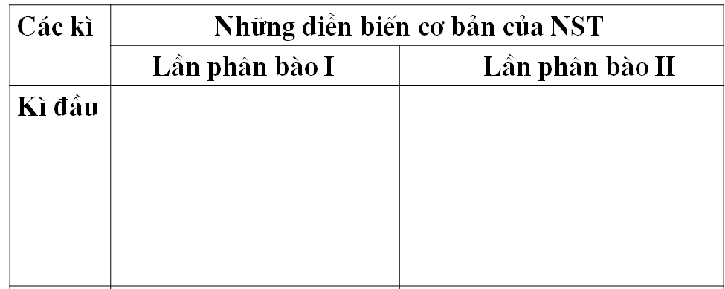
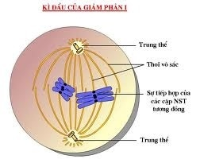
- Các NST kép xoắn và co ngắn.
- Các NST kép trong cặp tương đồng tiếp hợp và có thể bắt chéo, sau đó tách rời nhau.

Slide 14
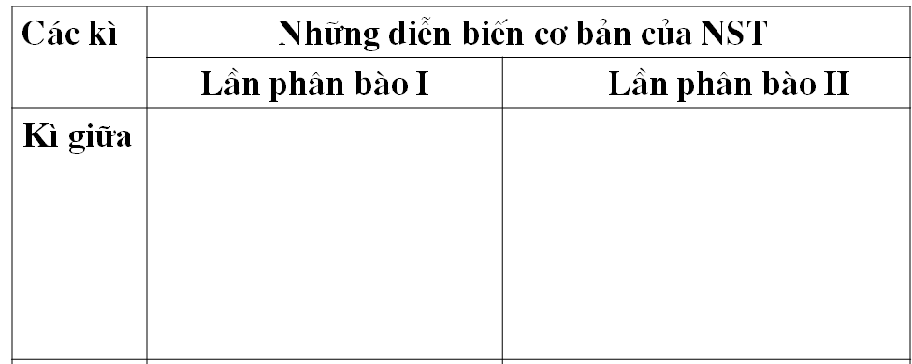
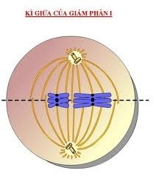
- Các NST kép đóng xoắn cực đại.
- Các NST kép trong cặp tương đồng tập trung song song thành 2 hàng trên MPXĐ của thoi phân bào.

Slide 15
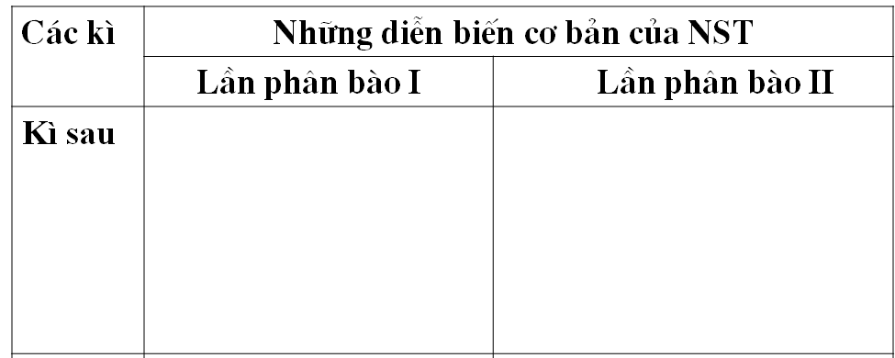

- Các NST kép trong cặp tương đồng phân li độc lập với nhau về 2 cực của tế bào.

Slide 16
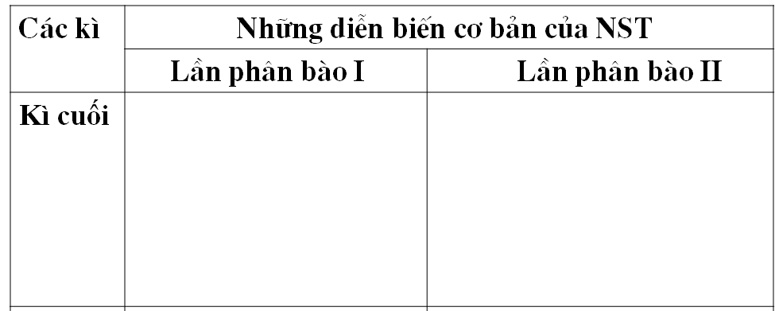
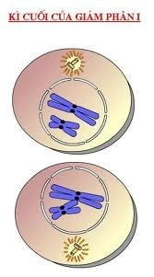
- Các NST kép nằm gọn trong 2 nhân mới được tạo thành với số lượng là đơn bội kép.

Slide 18
Các kì | Những diễn biến cơ bản của NST
 | Lần giảm phân I
Kì đầu
Kì giữa
Kì sau
Kì cuối
- Các NST kép xoắn và co ngắn.
- Các NST kép trong cặp tương đồng tiếp hợp và có thể bắt chéo, sau đó tách rời nhau.
- Các NST kép trong cặp tương đồng tập trung song song thành 2 hàng trên MPXĐ của thoi phân bào.
- Các NST kép trong cặp tương đồng phân li độc lập với nhau về 2 cực của tế bào.
- Các NST kép nằm gọn trong 2 nhân mới được tạo thành với số lượng là đơn bội kép.

Slide 19
Tế bào

Slide 20
Tế bào
Kì trung gian II

Slide 21
Tế bào
Kì trung gian II
Kì đầu II

Slide 22
Tế bào
Kì trung gian II
Ki đầu II
Kì giữa II

Slide 23
Tế bào
Kì trung gian II
Kì đầu II
Kì giữa II
Kì sau II

Slide 24
Tế bào
Kì trung gian II
Kì đầu II
Kì giữa II
Kì sau II
Kì cuối II

Slide 25
Tế bào
Kì trung gian II
Kì đầu II
Kì giữa II
Kì sau II
Kì cuối II

Slide 26
Tế bào
Kì trung gian II
Kì đâu II
Kì giữa II
  Kì sau II
Kì cuối II

Slide 27
Tế bào
Kì trung gian II
Kì đầu II
Kì giữa II
Kì sau II
Hai tế bào con

Slide 28
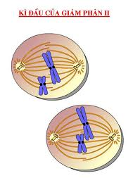
II
Những diễn biến cơ bản của NST trong giảm phân II
- Các NST co lại cho thấy số lượng NST kép trong bộ đơn bội.

Slide 29
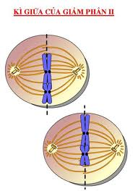
II
Những diễn biến cơ bản của NST trong giảm phân II
- NST kép xếp thành 1 hàng ở MPXĐ của thoi phân bào.

Slide 30
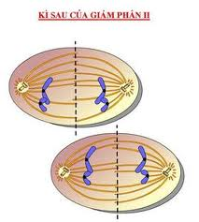
II
Những diễn biến cơ bản của NST trong giảm phân II
- Từng NST kép tách ta ở tâm động thành 2 NST đơn phân li về 2 cực của tế bào.

Slide 31
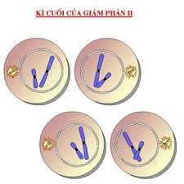
II
Những diễn biến cơ bản của NST trong giảm phân II
- Các NST đơn nằm gọn trong nhân mới được tạo thành với ố lượng là bộ đơn bội.

Slide 32
Các kì | Những diễn biến cơ bản của NST
 |  | lần giảm phân II
Kì đầu
Kì giữa
Kì sau
Kì cuối
- Các NST co lại cho thấy số lượng NST kép trong bộ đơn bội.
- NST kép xếp thành 1 hàng ở MPXĐ của thoi phân bào.
- Từng NST kép tách ta ở tâm động thành 2 NST đơn phân li về 2 cực của tế bào.
- Các NST đơn nằm gọn trong nhân mới được tạo thành với số lượng là bộ đơn bội.

Slide 33
Các kì | Những diễn biến cơ bản của NST
 | Lần giảm phân I | ần giảm phân II
Kì đầu
Kì giữa
Kì sau
Kì cuối
- Các NST kép xoắn và co ngắn.
- Các NST kép trong cặp tương đồng tiếp hợp và có thể bắt chéo, sau đó tách rời nhau.
- Các NST co lại cho thấy số lượng NST kép trong bộ đơn bội.
- Các NST kép trong cặp tương đồng tập trung song song thành 2 hàng trên MPXĐ của thoi phân bào.
- NST kép xếp thành 1 hàng ở MPXĐ của thoi phân bào.
- Các NST kép trong cặp tương đồng phân li độc lập với nhau về 2 cực của tế bào.
- Từng NST kép tách ta ở tâm động thành 2 NST đơn phân li về 2 cực của tế bào.
- Các NST kép nằm gọn trong 2 nhân mới được tạo thành với số lượng là đơn bội kép.
- Các NST đơn nằm gọn trong nhân mới được tạo thành với số lượng là bộ đơn bội.

Slide 34
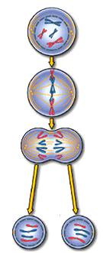
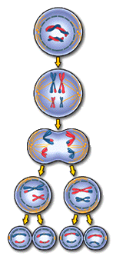
Nguyên phân Giảm phân

Slide 35
So sánh nguyên phân và giảm phân
- Đều có sự nhân đôi của NST
- Đều trải qua các kì phân bào tương tự
- Đều có sự biến đổi hình thái NST qua các kì đó.
- Ở kì giữa, NST đều tập trung trên mặt phẳng xích đạo của thoi phân bào
Nguyên phân
Giảm phân
- Xảy ra ở tế bào sinh dưỡng
- Xảy ra ở tế bào sinh dục
- Gồm 1 lần phân bào
- Gồm 2 lần phân bào liên tiếp
- Tạo ra 2 tế bào con có bộ NST như tế bào mẹ.
- Tạo ra 4 tế bào con có bộ NST giảm 1 nửa tế bào mẹ.

Slide 36
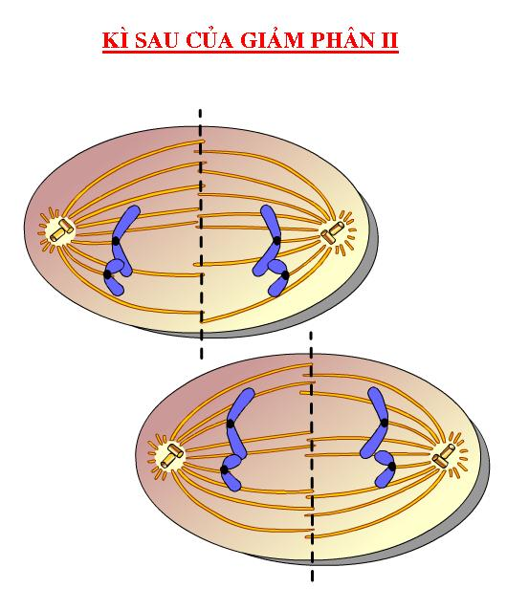
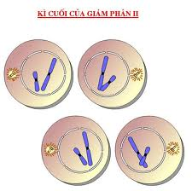
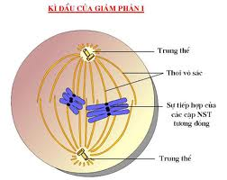
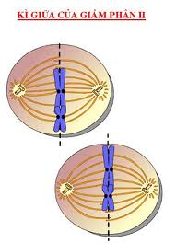
1
Kì cuối 2
Kì sau 1
2
Củng cố, luyện tập
1
Kì cuối 1
Kì cuối 2
Quan sát hình ảnh, xác định giai đoạn của quá trình giảm phân :
…
4
1
3

Slide 37
Các kì | Những diễn biến cơ bản của NST
 |  | lần giảm phân II
Kì đầu
Kì giữa
Kì sau
Kì cuối
- Các NST co lại cho thấy số lượng NST kép trong bộ đơn bội.
- NST kép xếp thành 1 hàng ở MPXĐ của thoi phân bào.
- Từng NST kép tách ta ở tâm động thành 2 NST đơn phân li về 2 cực của tế bào.
- Các NST đơn nằm gọn trong nhân mới được tạo thành với số lượng là bộ đơn bội.

Slide 38
Các kì | Những diễn biến cơ bản của NST
 | Lần giảm phân I | lần giảm phân II
Kì đầu
Kì giữa
Kì sau
Kì cuối
- Các NST kép xoắn và co ngắn.
- Các NST kép trong cặp tương đồng tiếp hợp và có thể bắt chéo, sau đó tách rời nhau.
- Các NST co lại cho thấy số lượng NST kép trong bộ đơn bội.
- Các NST kép trong cặp tương đồng tập trung song song thành 2 hàng trên MPXĐ của thoi phân bào.
- NST kép xếp thành 1 hàng ở MPXĐ của thoi phân bào.
- Các NST kép trong cặp tương đồng phân li độc lập với nhau về 2 cực của tế bào.
- Từng NST kép tách ta ở tâm động thành 2 NST đơn phân li về 2 cực của tế bào.
- Các NST kép nằm gọn trong 2 nhân mới được tạo thành với số lượng là đơn bội kép.
- Các NST đơn nằm gọn trong nhân mới được tạo thành với số lượng là bộ đơn bội.

Slide 39

CỦNG CỐ
Em hãy điền từ thích hợp vào chỗ trống để hoàn thành đoạn thông tin sau:
Tế bào sinh dục
Giảm phân là sự phân chia của ...........................
(2n NST) ở thời kì chín, qua… ........................liên tiếp, tạo ra...................đều mang bộ NST đơn bội (n NST), nghĩa là số lượng NST ở tế bào con giảm đi một nữa so với tế bào mẹ.
2 lần phân bào
4 TB con

Slide 40
Vẽ sơ đồ tư duy của chủ đề phân bào

Slide 41
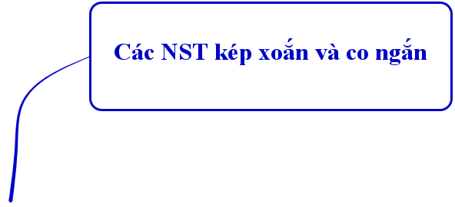
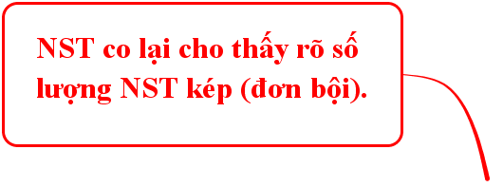
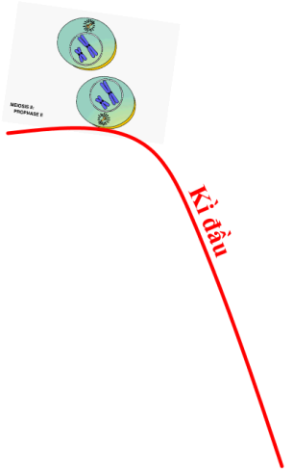
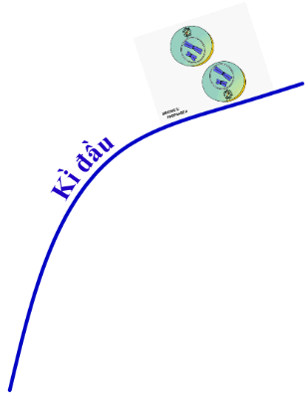

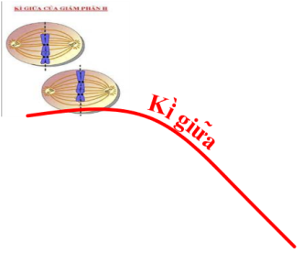
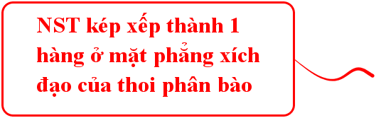
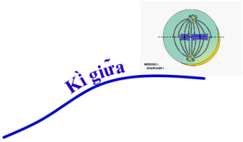


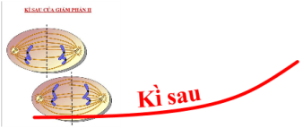

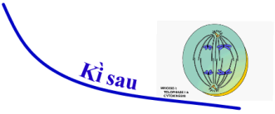
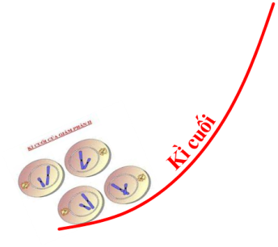
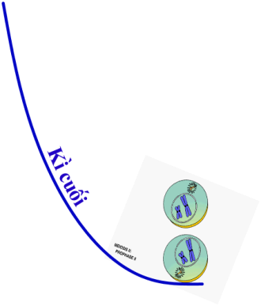


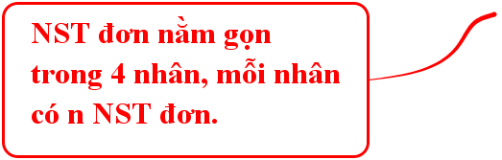


Slide 42


HS học bài, trả lời câu hỏi trong SGK.
Đọc và tìm hiểu bài mới.

Slide 43



Chúc các em học tốt!

